Slide 1
LẬP TRÌNH CƠ BẢN PHP
TCXD HÀ NỘI

Slide 2
TỪ KHÓA VÀ KÝ HIỆU
Từ khóa: if, for, empty, echo, die, unset ...
Dành riêng cho cú pháp PHP không dùng để đặt tên
các hằng số, hàm, lớp ...
Ký hiệu:
- Chữ số: A ... Z, a .. z, 0 .. 9 ví dụ: $hoten = "Abc"
- Ký hiệu toán: + - * / ( ) = > < ví dụ: 5 * (20 - 11)
- Ký hiệu đặc biệt: . [] $ \n

Slide 3
KIỂU DỮ LIỆU SƠ CẤP
1) Kiểu số nguyên (int):
N = {PHP_INT_MIN ..-2, -1, 0, 1, 2 ... PHP_INT_MAX}
2) Kiểu số thực (float)
R ví dụ 1.23; 2E3; 2E-3
3) Chuỗi ký tự:
Tập hợp các chữ, số, ký hiệu biểu diễn một văn bản.
Nhập chuỗi trong dấu "" hoặc '' Ví dụ: $a = "Họ và tên";
4) Kiểu logic:
Nhận giá trị true hoặc false thường là kết quả phép toán logic

Slide 4
BIẾN
Biến là tên ký hiệu để lưu trữ thông tin trong chương trình PHP.
Khai báo / đặt tên biến:
Dùng ký hiệu $ để bắt đầu biểu diễn biến
Bắt đầu bằng một chữ cái hoặc _
Không chứa ký tự đặc biệt như % & + - ...
Phân loại biến:
Biến cục bộ - hiệu lực trong phạm vi một hàm
Biến toàn cục - hiệu lực bất kỳ đâu
Biến tĩnh - không bị hủy khi ra khỏi hàm
Tham số hàm

Slide 5
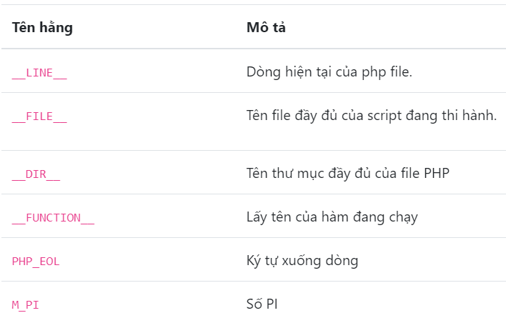
HẰNG SỐ
Hằng số là tên ứng với một giá trị - gọi là hằng số vì giá trị của nó không thay đổi
Khai báo hằng số: define('ten_hang_so', giá-trị);
Hằng số sau khi định nghĩa tên đó được dùng trong các biểu thức

Slide 6
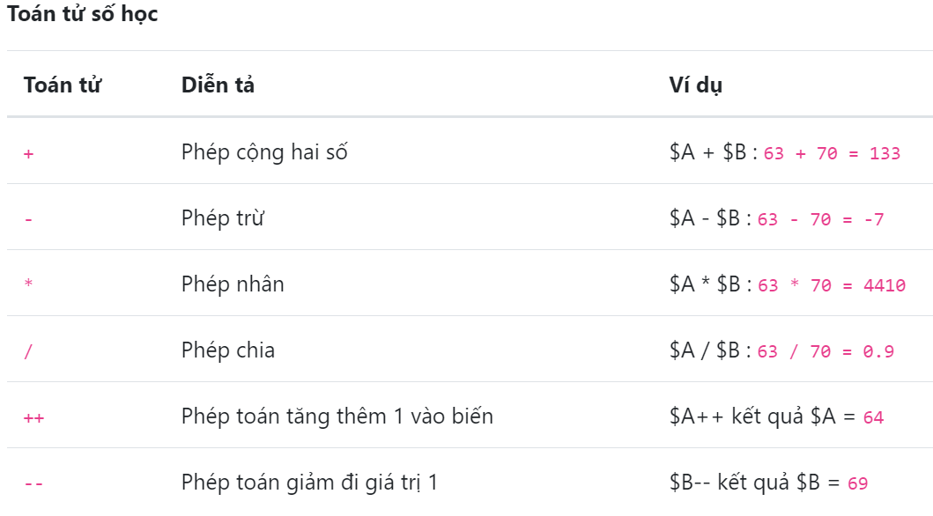
BIỂU THỨC
Biểu thức là một sự kết hợp giữa các toán tử (operator) và các toán hạng (operand) theo đúng một trật tự nhất định.
Ví dụ biểu thức nghiệm pt bậc 2
(-$b + sqrt($delta)) / (2 * $a)

Slide 7
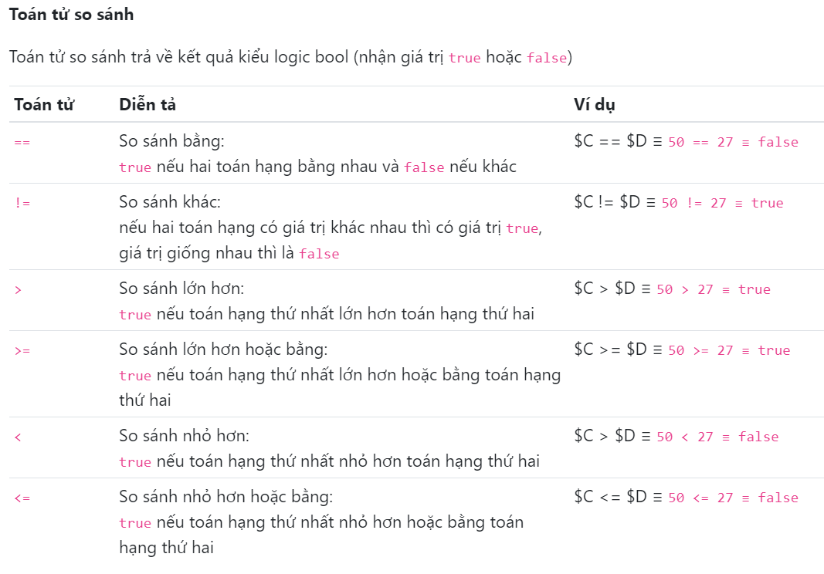
BIỂU THỨC

Slide 8
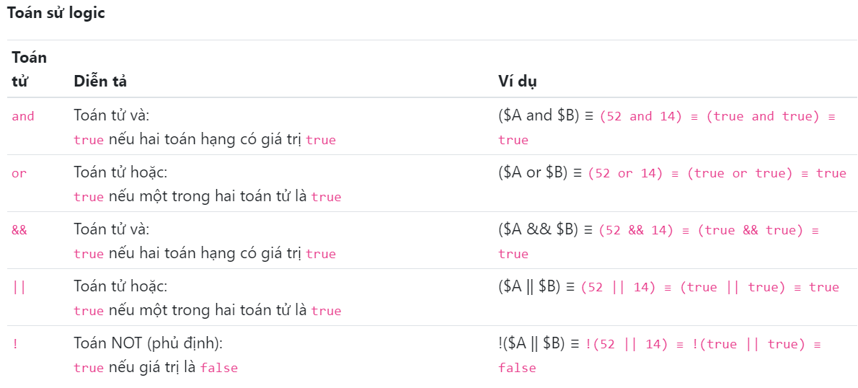
BIỂU THỨC

Slide 9
CẤU TRÚC CHƯƠNG TRÌNH PHP
Thẻ PHP
<?php
// Mã lệnh PHP
?>
Gộp thư viện
<?php
include 'ten-file';
?>
Chú thích trong PHP
<?php
//Chú thích
/* Chú thích */
?>

Slide 10
CÂU LỆNH - KHỐI LỆNH
CÂU LỆNH
$welcome = 'Chào mừng đến với PHP';
echo $welcome;
KHỐI LỆNH
<?php
$pass = true;
if ($pass)
{
echo "Chúc mừng bạn";
echo "bạn đã hoàn thành bài kiểm tra";
}
?>

Slide 11
LỆNH GÁN
Lệnh gán được dùng để gán giá trị, biểu thức vào một biến:
Các toán tử gán gồm: =, +=, -=, *=, /=

Slide 12
NHẬP VÀ XUẤT DỮ LIỆU
Nhập dữ liệu: readline
$bien = readline("Lời nhắc: ");
Xuất dữ liệu: echo
echo $bien;

Slide 13
VÍ DỤ TỔNG HỢP - GIẢI PHƯƠNG TRÌNH BẬC 2

